Slide 1

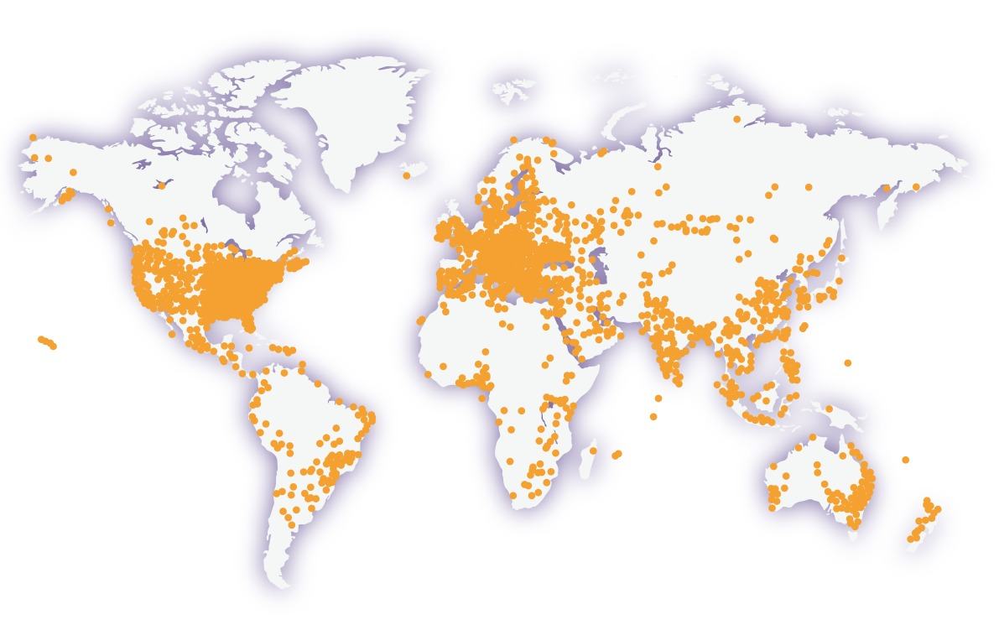

Víta vás Hour of Code™
Víta vás
Minecraft Hour of Code™
Notes:
Nasledujúca prezentácia je určená pre deti vo veku 5 až 10 rokov. Odporúčame vám, aby ste túto aktivitu plánovali na 60 minút. V prípade mladších účastníkov tento čas skráťte.
VZOROVÝ SKRIPT:
„Ahojte! Som <name> z organizácie <organization>. Dnes absolvujeme kurz Hour of Code™ s hrou Minecraft. Hour of Code™ je celosvetová kampaň organizovaná neziskovou organizáciou Code.org, ktorá vám ukáže, že základy programovania sa môže naučiť každý. Dnes sa stanete jej súčasťou a naučíte sa programovať v rámci nového kurzu Minecraft Hour of Code™ od spoločnosti Microsoft. Predtým si ale povieme niečo o tom, čo programovanie je, prečo je dôležité a prečo je také zábavné.“
CIEĽ SNÍMKY:
Nadchnúť účastníkov pre kampaň Hour of Code™!
POZNÁMKA MODERÁTORA:
Majte na pamäti, že hlavným účelom podujatia je, aby sa účastníci zapojili do kurzu. Trvanie prezentácie vhodne prispôsobte. Väčšina snímok v tejto prezentácii je navrhnutá tak, aby boli zobrazené krátko a podporovali rýchlu a konverzačnú prezentáciu.
POKYNY K OBRÁZKU NA TEJTO SNÍMKE:
Tento obrázok predstavuje celosvetovú účasť na podujatiach Hour of Code™.

Slide 2


Pohovorme si o programovaní
Porozprávajme sa o programovaní!
Notes:
VZOROVÝ SKRIPT:
Vitajte!
[Predstavte sa triede, uveďte, čo robíte, a ak pracujete v technickom priemysle, vysvetlite, prečo vás nadchol kurz Hour of Code™]
„Najskôr si pozrieme krátke video, v ktorom uvidíte, ako sa programovanie stalo za posledných pár rokov populárne a koľko skvelých ľudí, ako ste vy, si ho vyskúšalo!“
POZNÁMKA MODERÁTORA:
Video sa prehrá automaticky, keď prejdete na ďalšiu snímku.

Slide 3
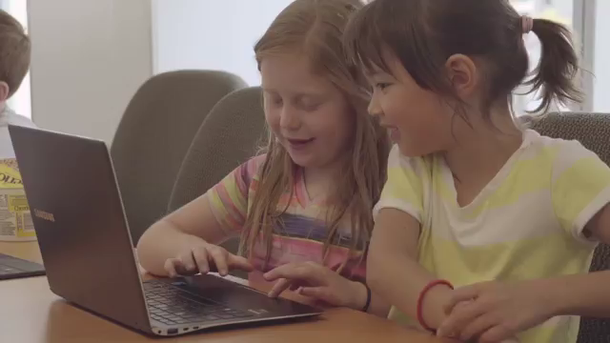
Video Hour of Code™ od organizácie Code.org
Notes:
CIEĽ SNÍMKY:
Nadchnúť mladých ľudí pre kurz Hour of Code™.
POKYNY K OBRÁZKU NA TEJTO SNÍMKE:
Video by sa malo prehrať automaticky.
Ak chcete zmeniť jazyk alebo titulky, môžete tak urobiť použitím nižšie uvedeného prepojenia a kliknutím na ozubené koliesko Nastavenia v pravom dolnom rohu videa. Ak to urobíte, možno budete musieť prepojenie vložiť znova: https://www.youtube.com/watch?t=1&v=2DxWIxec6yo
Ďalšie videá nájdete na lokalite code.org a môžete ich nahradiť, ak hľadáte pre svoje publikum iný obsah.

Slide 4


Čo viete o programovaní?
Čo je to kód?
Čo vám napadne, keď počujete slovo kód?
Otázka
Notes:
VZOROVÝ SKRIPT:
„Čo vám napadne, keď počujete slová kód a programovanie? Ide o nejaké tajomstvá, napríklad tajný kód? Akí ľudia si myslíte, že programujú? Popustite uzdu svojej fantázii!“
CIEĽ SNÍMKY:
Táto snímka má uvoľniť atmosféru.
Je pravdepodobné, že deti nebudú mať na tieto otázky skutočnú odpoveď, ale tieto otázky majú viesť k diskusii v miestnosti a zisťovať, aké zažité predstavy môžu mať mladí ľudia o programovaní. Dbajte na to, aby bola konverzácia zábavná a aby bolo všetkým jasné, že nepoznať odpovede je v poriadku. Na ďalšej snímke zmeníme akékoľvek nesprávne predstavy o programovaní, aby sme uviedli pohľad účastníkov na správnu mieru predtým, než sa pustíme do kurzov.

Slide 5

Programovanie je...
Programovanie je spôsob, akým sa vytvárajú aplikácie a webové lokality
Notes:
VZOROVÝ SKRIPT:
„Porozprávajme sa o tom, čo programovanie v skutočnosti je.“
CIEĽ SNÍMKY:
Cieľom snímok 5 až 7 je zrozumiteľným spôsobom vysvetliť, čo je programovanie.

Slide 6




S počítačmi môžete komunikovať
Ahoj
?
Notes:
VZOROVÝ SKRIPT:
„Programovanie je jazyk, ktorý ľudia používajú na zadávanie pokynov technológiám, aby mohli technológie vykonať to, čo sa od nich požaduje. Môžete ho použiť na vytvorenie toľkých nádherných vecí!“

Slide 7

Počítače rozumejú kódu
</> {}
:)
Notes:
VZOROVÝ SKRIPT:
„Ak chceme komunikovať s počítačmi, musíme im dať príkazy v jazyku, ktorému rozumejú. Tým jazykom je kód.“

Slide 8

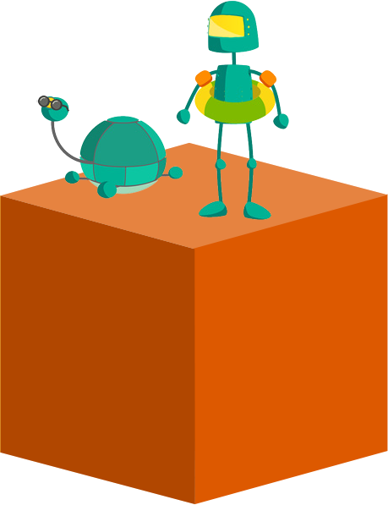
Čo je to programovanie?
Programovanie je aj...
Notes:
VZOROVÝ SKRIPT:
„Myslíte si, že máte to, čo potrebujete na programovanie? Výborne! Myslím si to tiež!“
CIEĽ SNÍMKY:
Cieľom snímok 9 až 11 je ozrejmiť, čo je potrebné na programovanie.
POZNÁMKA MODERÁTORA:
Deti v tejto vekovej skupine zisťujú, ako spolupracovať s ostatnými, rozvíjajú svoje tvorivé schopnosti a učia sa nové veci. Je dôležité zdôrazniť, že programovanie zahŕňa všetky tieto aktivity.

Slide 9



Riešenie problémov
Riešenie problémov
Notes:
VZOROVÝ SKRIPT:
„Programovanie je aj riešenie problémov. Kód sa používa na vytváranie nových vecí, ktoré uľahčujú náš život. Keď napríklad chcete hovoriť s niekým, kto nie je nablízku, môžete mu poslať SMS správu. To je príklad použitia technológie na vyriešenie problému.“

Slide 10


Používanie predstavivosti
Používanie predstavivosti
Notes:
VZOROVÝ SKRIPT:
„Kód vám tiež umožňuje vytvárať nové veci, takže vám pomáha rozvíjať nápaditosť a kreativitu!“

Slide 11


Práca s priateľmi
Práca s priateľmi
Notes:
VZOROVÝ SKRIPT:
„Programovanie je skupinová aktivita. Keďže všetci, ktorí programujú, vždy riešia problémy a zapájajú svoju predstavivosť, navzájom si pomáhajú tým, že zdieľajú svoje nápady a riešenia.“

Slide 12
Čo radi robíte?
Ktoré veci radi robíte?
Otázka
Notes:
VZOROVÝ SKRIPT:
„Čo radi robíte? Môže to byť čokoľvek – čítanie, šport, móda, hranie videohier.“
CIEĽ SNÍMKY:
Predstaviť programovanie ako niečo, čo je spojené so záujmami mimo technické odvetvia, čo pravdepodobne viac zaujme mladých ľudí. Cieľom je povzbudiť predstavivosť o tom, ako by mohli preniesť svoj záujem do projektu programovania, ktorý posunie ich záujem zas o kus ďalej.
POZNÁMKA MODERÁTORA: Požiadajte účastníkov, aby sa podelili o svoje záujmy a nápady

Slide 13
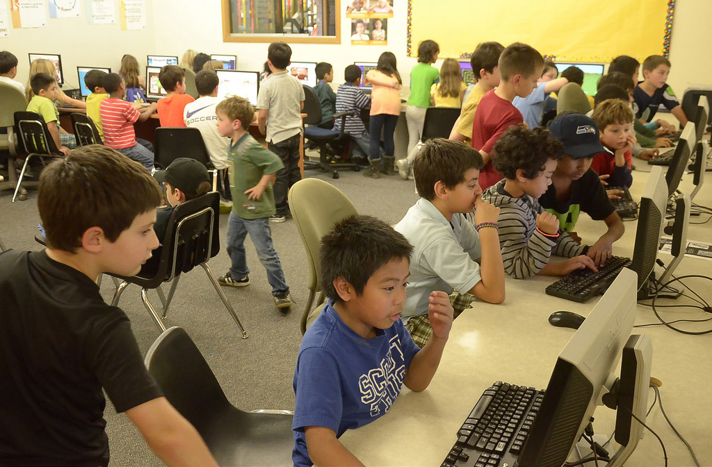
Zapojte programovanie do toho, čo máte radi
Tým, že sa naučíte programovať, sa môžete naučiť, ako pomocou počítačov spraviť svoje obľúbené aktivity ešte zábavnejšími.
Notes:
VZOROVÝ SKRIPT:
„Programovanie môže byť súčasťou všetkých vecí, ktoré radi robíte.“
*PRÍKLADY, KTORÉ JE DOBRÉ ZMIENIŤ
Ľudia, ktorí majú radi filmy, môžu vytvoriť aplikáciu, v ktorej budú ľudia filmy hodnotiť a porozprávajú sa o nich
Niekto, kto má rád videohry, môže vytvoriť svoju vlastnú hru
Niekto, kto má rád šport, môže vytvoriť aplikáciu, ktorá zobrazuje štatistiky obľúbených tímov
Ak niekto má rád kreslené rozprávky a superhrdinov, môže vytvoriť webovú stránku o svojich obľúbených postavičkách
CIEĽ SNÍMKY:
Zdôrazniť, že účastníci nielenže nájdu nové spôsoby, ako sa zabávať počas programovania, a objavia, čo môžu dosiahnuť s programovaním, ale že veci, ktoré nakoniec vytvárajú, môžu byť niečím, čo môžu zdieľať a používať s priateľmi.

Slide 14
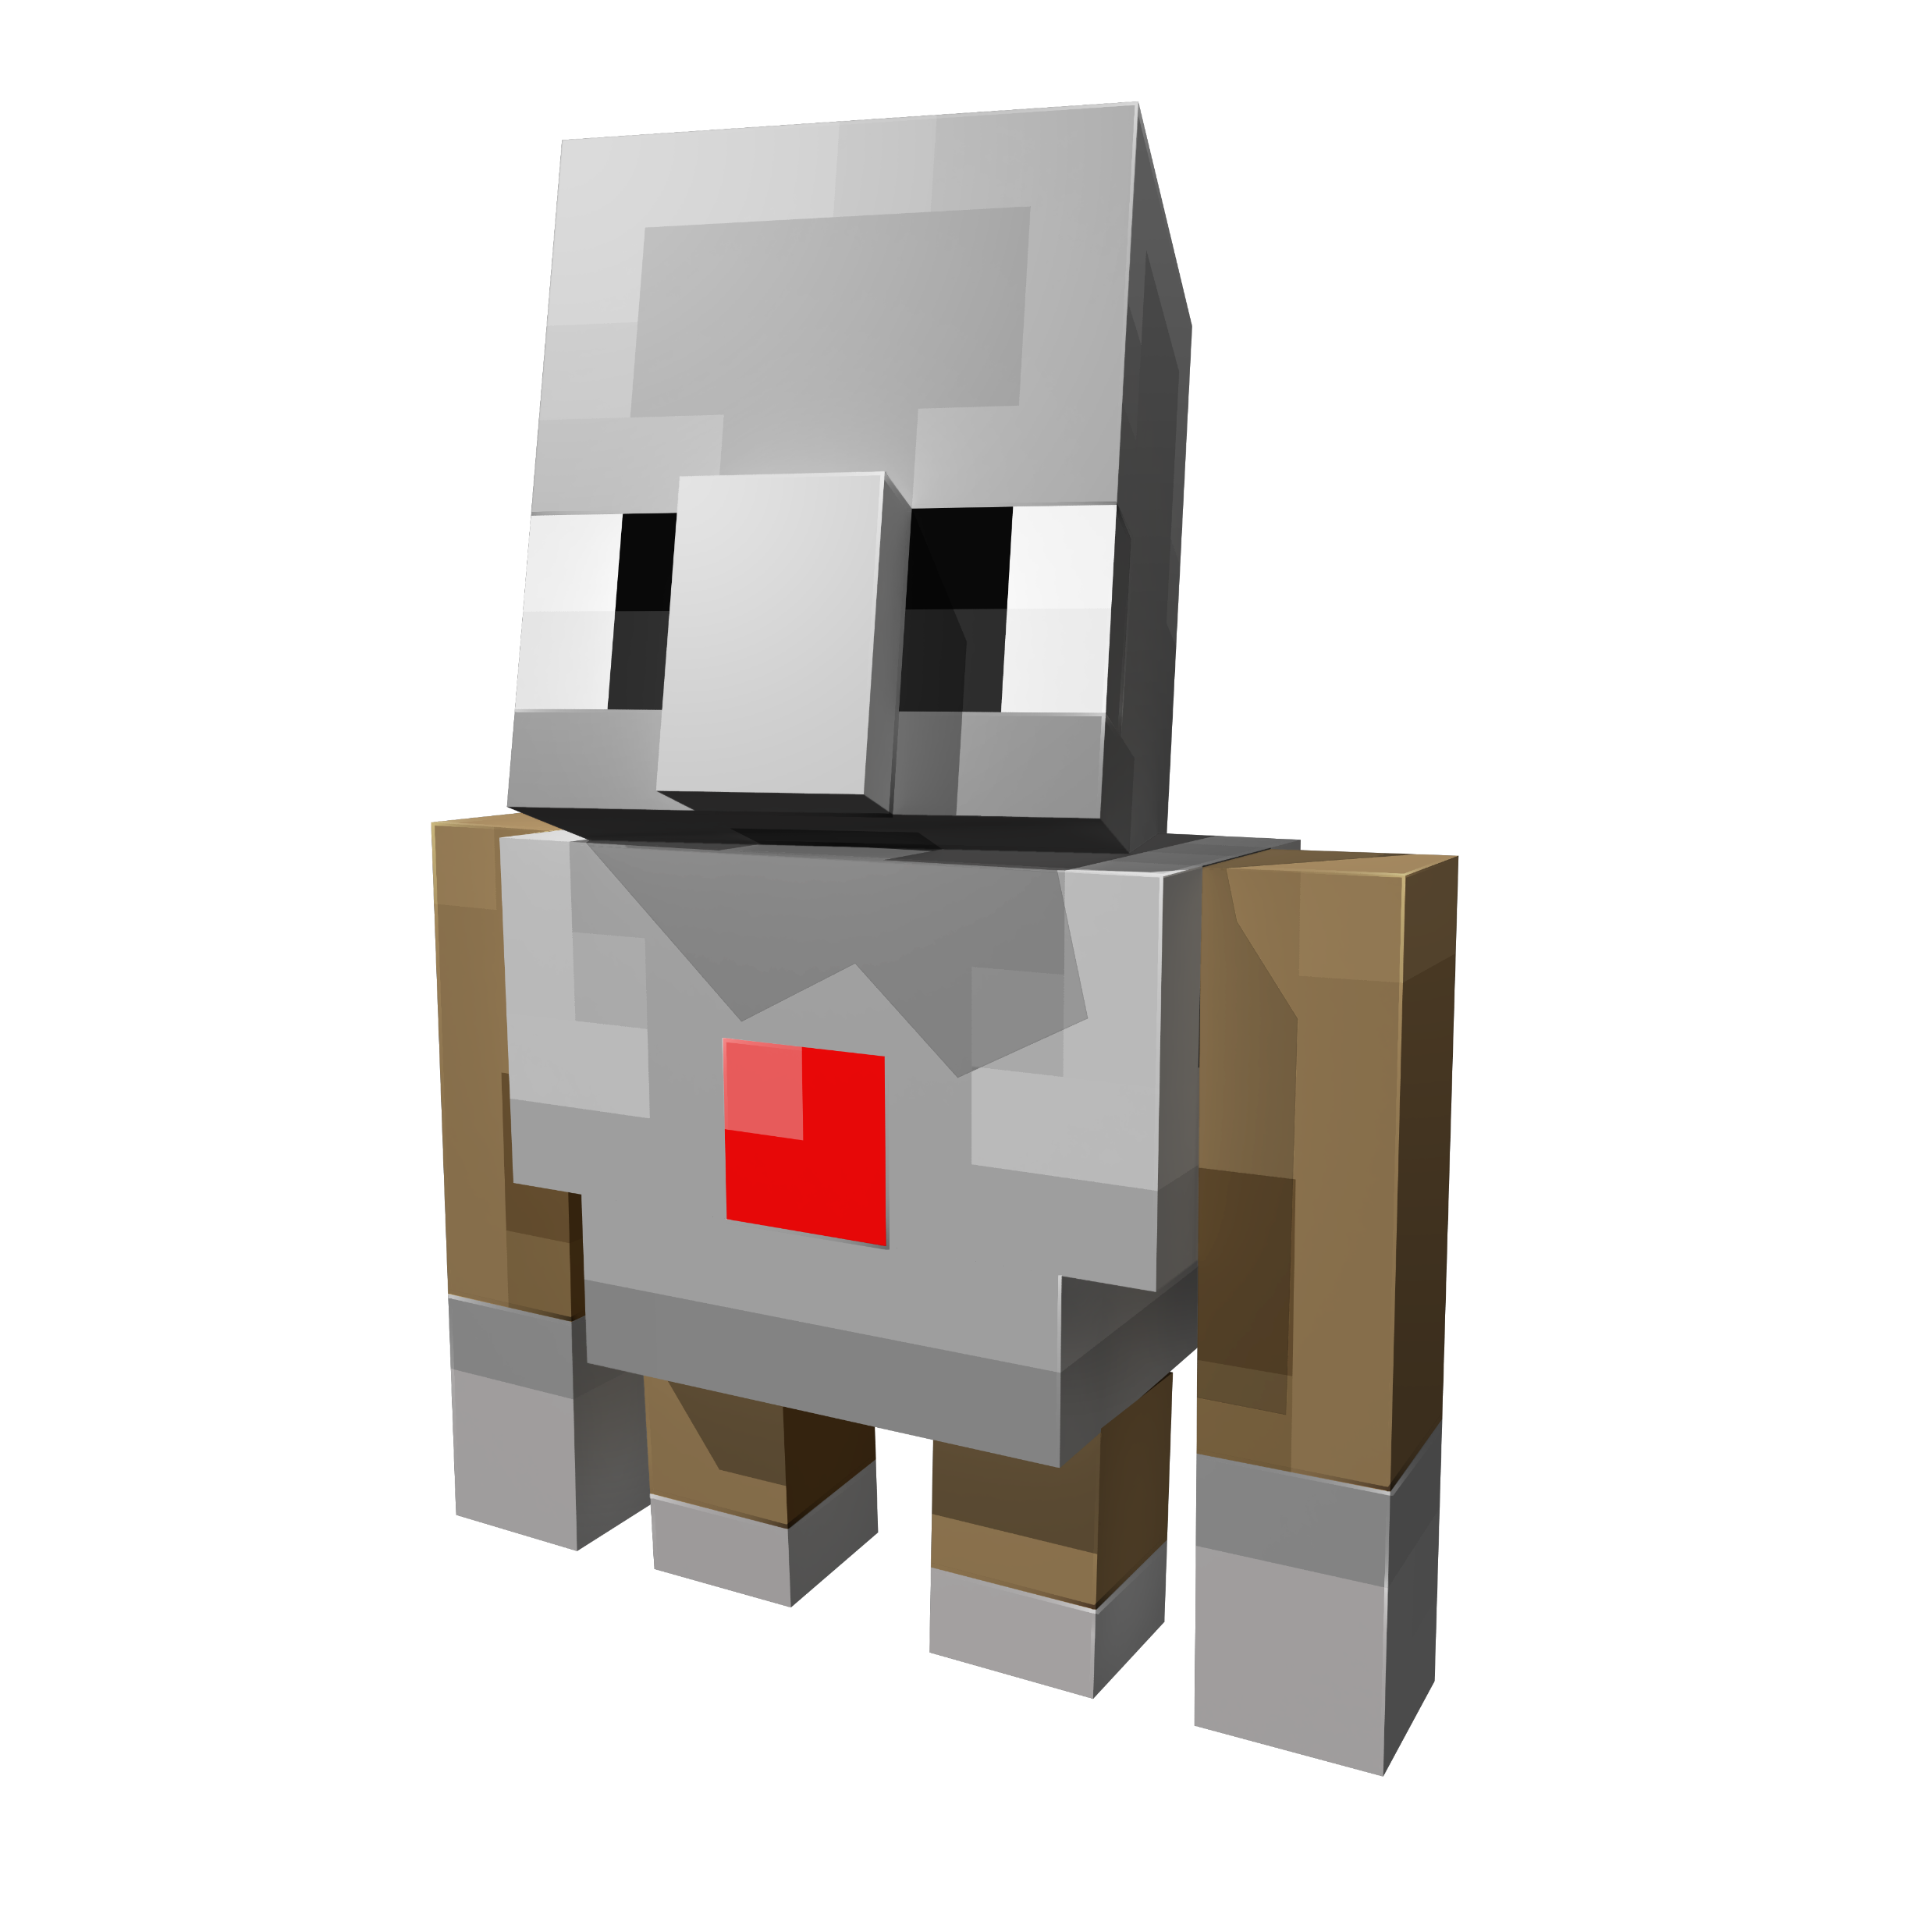
Ako to celé prebieha
Minecraft Hour of Code™:
Hero’s Journey
Notes:
VZOROVÝ SKRIPT:
„Ste pripravení pustiť sa do programovania? Tak teda poďme na to! „Súčasťou dnešného kurzu Hour of Code™ je kurz inšpirovaný hrou Minecraft! V kurze sa používajú postavičky a koncepty z videohry Minecraft, nejde ale o samotnú hru.“ V kurze Minecraft Hour of Code™ sa stretnete s Agentom a naučíte sa používať techniky programovania, ako sú slučky, ladenie a funkcie, ktoré vám pomôžu navrhnúť vlastné riešenia hádaniek a sledovať, ako Agent vykoná vaše príkazy.
„Dnes sme vyhradili na hranie _____ času. Ak sa pri riešení niektorej úlohy neviete pohnúť ďalej, buďte trpezliví a vyskúšajte iný spôsob riešenia problému. Ako ďalší krok požiadajte o pomoc suseda a nakoniec, ak chcete pomoc odo mňa, [zdvihnite ruku, ukážte palcom nahor atď.].
Nezabudnite na slúchadlá!“
CIEĽ SNÍMKY:
Predstaviť kurz Hour of Code™
POZNÁMKA MODERÁTORA:
Existujú viaceré kurzy Minecraft. Začnite tohtoročným kurzom a absolvujte aj ostatné kurzy, ak onedlho končia. V každom kurze sa vyučujú rôzne koncepty, takže absolvovať ich všetky je skvelý nápad!
Ak nemôžete každému účastníkovi poskytnúť samostatné zariadenie, vytvorte páry a nechajte všetkých účastníkov v pároch prejsť každým krokom každej lekcie, aby všetci mali šancu byť aktívni a oboznámiť sa s obsahom jednotlivých lekcií. Odporúčame, aby hádanky riešili jednotlivci samostatne.
Po pätnástich minútach pochváľte skupinu za dosiahnutý pokrok a napísaný kód.
Účastníkov, ktorí dokončili kurz a sú pokročilejší, vyzvite, aby si prešli hrou v kurze cestou Diamond Path. Táto cesta zahŕňa ďalšie výzvy na programovanie, ktoré musia dokončiť, aby v danej úrovni získali diamant.

Slide 15
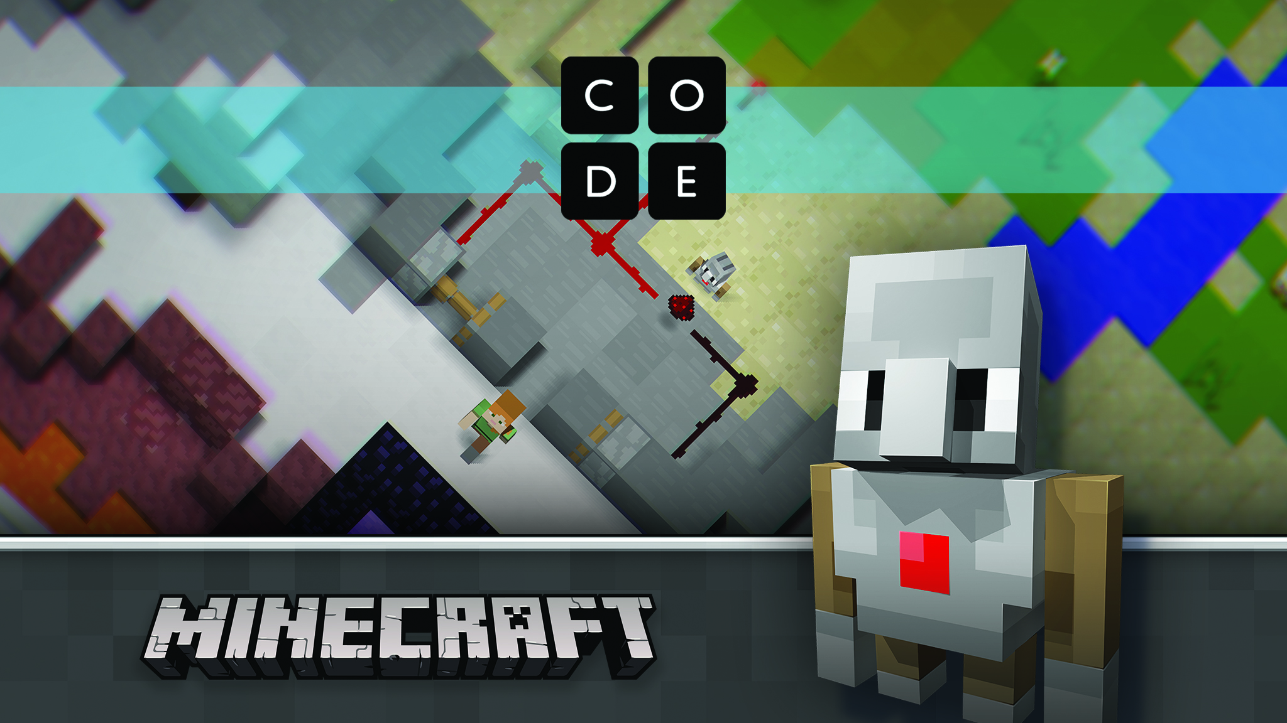
Vyhľadanie kurzu
Svoj nový kurz nájdete na stránke Code.org/Minecraft
Notes:
VZOROVÝ SKRIPT:
„Teraz prejdite na stránku code.org/Minecraft, pohľadajte na nej kurz Minecraft Hour of Code™ Hero’s Journey a pustite sa do plnenia jednotlivých úloh! “
CIEĽ SNÍMKY:
Poskytnúť ľuďom čas na získanie kurzu.
POZNÁMKA MODERÁTORA:
Ponechajte túto snímku počas kurzu zobrazenú a prejdite na ďalšiu len vtedy, keď sa vaša skupina blíži ku koncu kurzu.
Ak sa účastníci prihlásia do kurzu, pokrok sa uloží v úrovniach, aby sa účastníci mohli vrátiť v prípade, že kurz nedokončia.
Keďže ide o voľnú hru a otvorený priestor na vytvorenie čohokoľvek, uvedomte si riziká spojené s mládežou a obsahom generovaným používateľmi.
AK MÁTE OBMEDZENÝ ČAS:
Vyriešte toľko hádaniek, koľko je možné. Technicky zdatné deti ich môžu všetky dokončiť v priebehu 50 až 60 minút.
Pochváľte študentov za to, čo dokázali, a dajte im vedieť, že môžu znova programovať z domu.
AK MÁTE ČAS NAVYŠE:
Vyzvite študentov, aby pokračovali v tvorbe záverečnej hádanky a predĺžili tak dobu hrateľnosti.
Vyzvite študentov, aby znovu skúsili riešiť všetky hádanky, teraz však iným spôsobom. Prinesie to novú zábavu a zaujímavé príležitosti pre zopakovanie a experimentovanie.
Vyzvite študentov, aby absolvovali kurz Minecraft Hour of Code™ Adventurer alebo Minecraft Hour of Code™ Designer, prípadne oba.

Slide 16


Zhrnutie
Zhrnutie
Notes:
VZOROVÝ SKRIPT:
„Sústreďte sa. Na dokončenie kurzu máte päť minút.“
[ak je prístup k zariadeniam a internetu bežný, pridajte] A pamätajte, že sa môžete ďalej učiť programovať s Minecraftom aj neskôr.
CIEĽ SNÍMKY:
Upozorniť účastníkov, že čas takmer vypršal a kurz je takmer na konci.

Slide 17
Čo si teraz myslíte o programovaní?
Teraz, keď ste kurz vyskúšali, ako by ste odpovedali na otázku, čo je kód?
Diskusia
Notes:
VZOROVÝ SKRIPT:
„Vráťme sa ku konverzácii, ktorú sme mali predtým. Zmenila sa vaša predstava o programovaní?“
Ako odpoviete, keď vám niekto z rodiny alebo priateľ položí otázku „Čo je to programovanie“?
Čo ste sa naučili?
Čo bolo pre vás najťažšie? Čo ste urobili, keď ste sa zasekli pri nejakom probléme? Prečo je to dôležité? [podporuje vytrvalosť]
Prečo je programovanie kreatívna činnosť? [spojte programovanie s iným spôsobom, ako prejaviť kreativitu, napr. so spevom, tancom, budovaním.]
Pre koho je určené programovanie? [pracujte na búraní mýtov, že je len pre chlapcov alebo študentov dobrých v matematike atď.]
Uveďte niektoré nápady, ako môžete použiť kód na vytvorenie niečoho úžasného?
CIEĽ SNÍMKY:
Vrátiť sa k počiatočnej otázke a zistiť, ako sa zmenili názory detí na programovanie. Táto otázka má byť zhrnutím pre študentov, aby sa uistili, že to, čo sa dozvedeli a čo urobili počas stretnutia, je skutočne presné. Poskytuje im istotu, že závery, ktoré urobili, sú skutočne správne, a pomáha im plne si osvojiť to, čo sa naučili.

Slide 18

Dokázali ste to!
Notes:
CIEĽ SNÍMKY: Ukončiť seminár záverečnou pochvalou.
VZOROVÝ SKRIPT: „Blahoželáme! Dokončili ste tohtoročný kurz Hour of Code™.“

Slide 19

Ďalšie kroky
Čo sa naučíte ďalej?
Nemusí to skončiť týmto kurzom.
Nižšie sú uvedené tipy na oslavu a podporu ďalšieho učenia a zábavy.
1
2
3
Získajte certifikát.
Hrajte sa viac.
Učte sa viac.
Gratulujeme! Dokázali ste to! Svoj certifikát nájdete na konci kurzu.
Nahrajte svoj kód do hry Minecraft: Education Edition a sledujte, ako sa prejaví v skutočnej hre!
Preskúmajte ďalšie zdroje na stránke Microsoft.com/
digitalskills
Notes:
VZOROVÝ SKRIPT:
„Teraz, keď sa už pomaly stávate odborníkom na programovanie, tu je niekoľko bezplatných zdrojov, ktoré môžete preskúmať. Poznačte si tieto prepojenia a neprestávajte programovať!“
CIEĽ SNÍMKY:
Povzbudiť mladých ľudí, aby urobili ďalší krok v programovaní.
POZNÁMKA MODERÁTORA:
Účastníci môžu kedykoľvek získať prístup k svojim certifikátom Hour of Code™ kedykoľvek po začatí kurzu Hour of Code™ a po skončení podujatia Hour of Code™ na stránke code.org.
Upravte zdroje uvedené na ďalšej snímke tak, aby boli vhodné pre publikum:
Účastníci môžu nahrať svoj kód do hry Minecraft: Education Edition alebo Minecraft pre Windows 10, ak je k dispozícii.
Účastníci môžu použiť program Code Studio na importovanie svojho kódu do skutočnej hry a sledovať, ako sa ich kód prejavuje.
Preskúmať Minecraft: Education Edition:
Hra Minecraft: Education Edition je vytvorená pre školy a je vybavená nástrojmi na riadenie vyučovacích hodín, rozvrhmi hodín a podobne. Ďalšie informácie nájdete na stránke https://education.minecraft.net.
Preskúmajte spôsoby, ako môžete priviesť digitálne zručnosti od digitálnej gramotnosti až po vzdelávanie v oblasti počítačových vied do svojej komunity https://Microsoft.com/digitalskills
Code.org (https://code.org/educate) Získajte informácie nad rámec kurzu Hour of Code™ pomocou nástrojov Code.org pre pedagógov. Nepotrebujete žiadne skúsenosti na to, aby ste začali učiť informatiku vo svojej triede. Code.org ponúka učebné plány, rozvrhy hodín, vysokokvalitné profesionálne vzdelávacie programy a množstvo skvelých nástrojov pre všetky vyučovacie ročníky – k dispozícii máte všetko, čo potrebujete, a úplne zadarmo. Ak chcete začať, prejdite na lokalitu code.org/educate a vyberte svoju úroveň.
Code Studio (https://studio.code.org) Bavili ste sa počas kurzu Hour of Code™? Svet počítačovej vedy ponúka na skúmanie oveľa väčšie možnosti! Code Studio obsahuje hádanky, hry a kurzy pre všetky vekové kategórie. Naučte sa vytvárať vlastné hry a aplikácie a potom ich zdieľajte so svojimi priateľmi. Prejdite na lokalitu studio.code.org a začnite ešte dnes!

Slide 20

Ďakujeme, že ste sa k nám pripojili!
Ďakujeme, že ste sa zapojili do kurzu
Minecraft Hour of Code™
© Code.org, 2017. Code.org®, logo CODE a Hour of Code® sú ochranné známky spoločnosti Code.org
Mojang © 2017. Minecraft je ochranná známka spoločnosti Mojang AB.
© 2017 Microsoft Corporation. Všetky práva vyhradené.
Notes:
VZOROVÝ SKRIPT:
CIEĽ SNÍMKY:
Uzavrieť podujatie
POKYNY K OBRÁZKU NA TEJTO SNÍMKE:
Ak sa má tento obrázok vymeniť, uistite sa, že nový obrázok spĺňa nasledujúce kritériá:
Zobrazuje mužov aj ženy
Zobrazuje účastníkov, ako si užívajú pohodu
Zobrazuje skupinu ľudí, nielen jednotlivcov
Autorské práva 2017:
Táto prezentácia sa poskytuje na základe licencie, nepredáva sa. Nesmiete kopírovať, upravovať, pripravovať odvodené diela, distribuovať, verejne zobrazovať, predávať ani používať tento obsah na komerčné účely bez predchádzajúceho výslovného písomného súhlasu spoločnosti Microsoft Corporation.
Táto prezentácia sa poskytuje tak, „ako je“. Spoločnosť Microsoft neposkytuje žiadne záruky, či už výslovné alebo implicitné. Informácie a názory uvedené v tejto prezentácii vrátane URL adries a ďalších odkazov na webové lokality sa môžu zmeniť bez predchádzajúceho upozornenia.
Niektoré príklady uvedené v tomto materiáli sú uvedené len na ilustráciu a sú fiktívne. Akákoľvek súvislosť alebo spojenie sú čisto náhodné.
Túto prezentáciu môžete použiť na osobné účely, ako aj v učebniach a pre študentov v rámci podujatí organizácie code.org a ďalších podujatí zameraných na programovanie. Táto prezentácia neposkytuje žiadne zákonné práva na žiadne duševné vlastníctvo pre žiaden produkt spoločnosti Microsoft.
Microsoft a ochranné známky uvedené na stránke http://www.microsoft.com/en-us/legal/intellectualproperty/trademarks/en-us.aspx sú ochrannými známkami skupiny spoločností Microsoft. Všetky ďalšie ochranné známky sú majetkom príslušných vlastníkov.
© Code.org, 2017. Code.org®, logo CODE a Hour of Code® sú ochranné známky spoločnosti Code.org
Mojang © 2017. Minecraft je ochranná známka spoločnosti Mojang AB.
© 2017 Microsoft Corporation. Všetky práva vyhradené.

